Slide 1
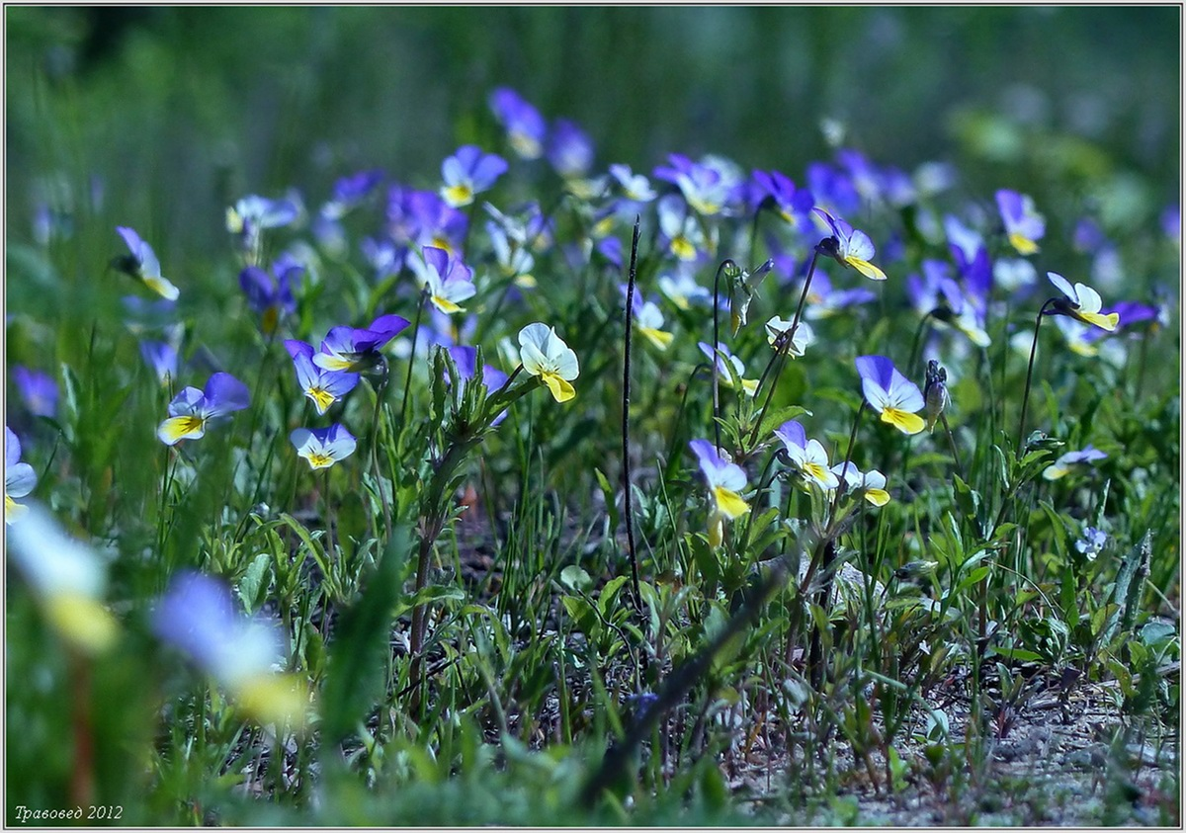
Фиалки трава Violae herba
Фиалка трехцветная Viola tricolor L.
Фиалка полевая Viola arvensis Mirr.
сем. Фиалковые Violaceae

Slide 2
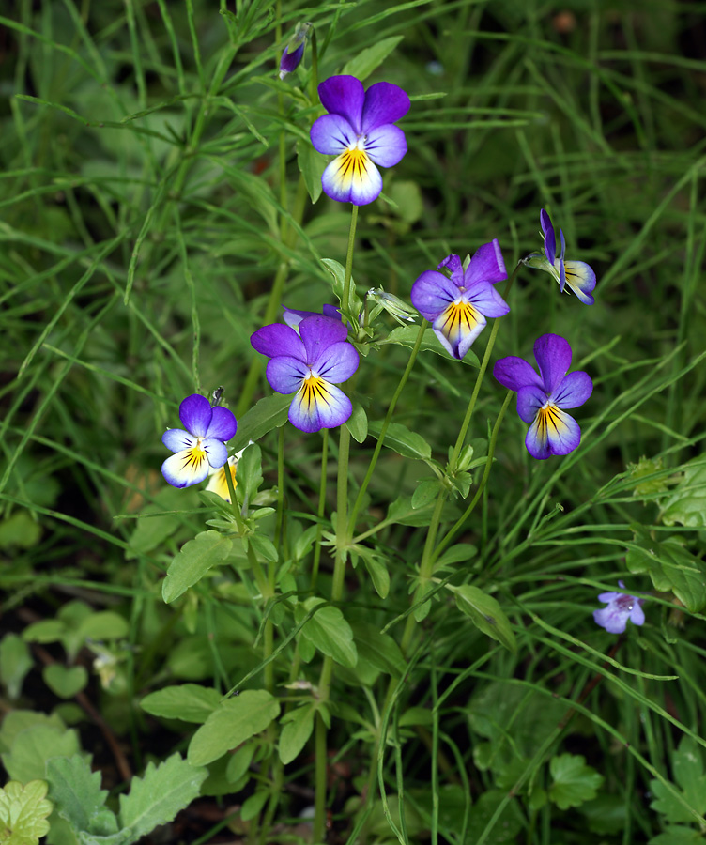
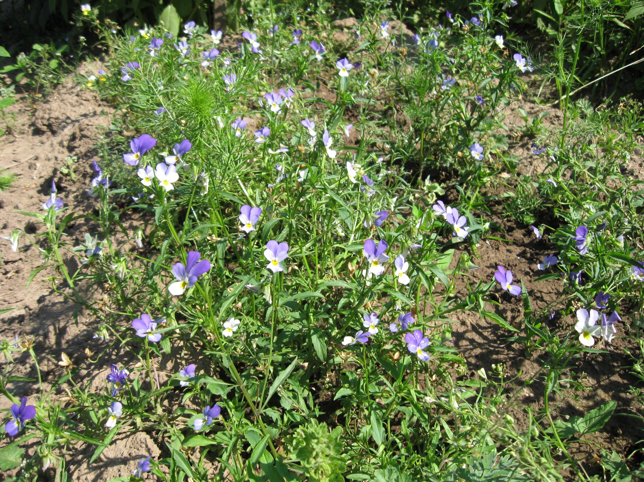

Slide 3
Химический состав
рутин виолантин

Slide 4
Стандартизация
Трава фиалки стандартизуется ГФ XIV – ФС.2.5.0044.15. Сырье, предназначенное для получения водных извлечений стандартизуется по содержанию суммы флавоноидов в пересчете на рутин, определяемой спектрофотометрическим методом при 410 нм после реакции с хлоридом алюминия (не менее 1%) и экстрактивных веществ, извлекаемых водой (не менее 30%). Сырье, предназначенное для получения водно-спиртовых извлечений стандартизуется по содержанию суммы полисахаридов, определяемой гравиметрическим методом (не менее 8%) и экстрактивных веществ, извлекаемых водой (не менее 30%).
В EuPh 8 трава фиалки стандартизуется по сумме флавоноидов в пересчете на виолантин определяемой спектрофотометрическим методом при 405 нм после реакции с борной и щавелевой кислотами (не менее 1,5%).

Slide 5
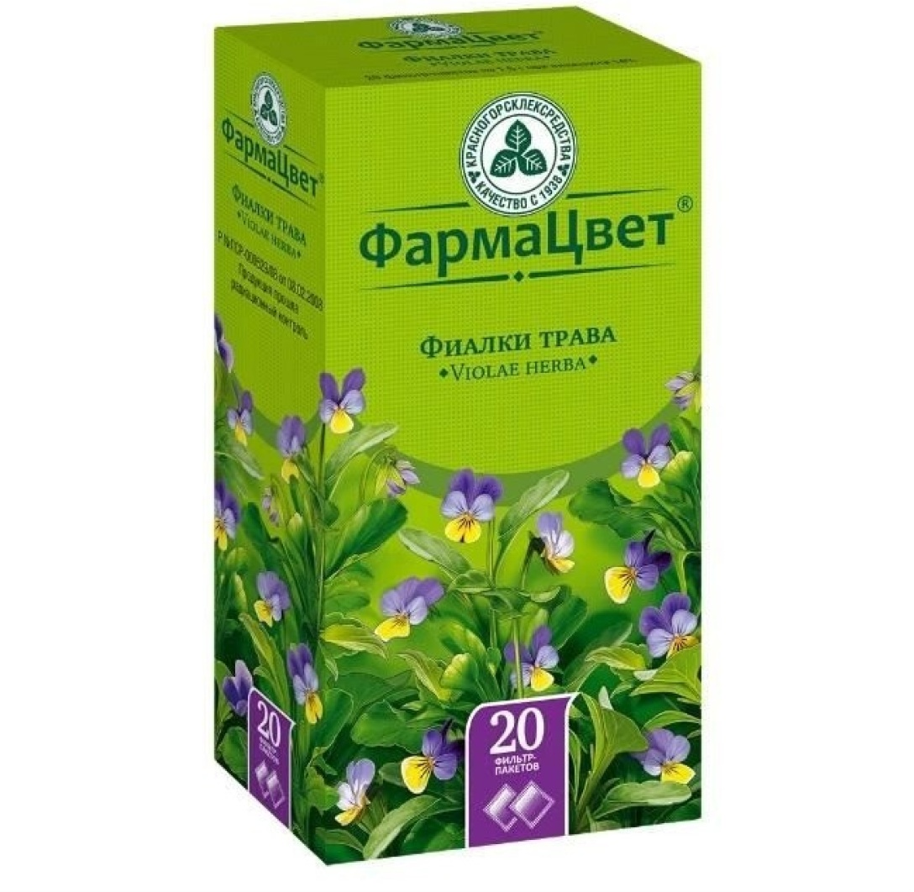
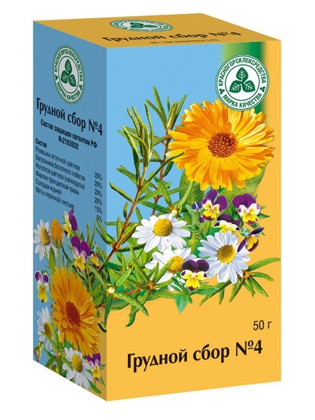
Препараты фиалки

